Slide 1
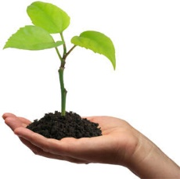
Groeifactoren
Biologie

Slide 2
Groeifactor Lucht
Lucht bestaat uit een aantal gassen → Zuurstof en koolstofdioxide
Koolstofdioxide → nodig voor fotosynthese
dit gas is over het algemeen voldoende in de lucht aanwezig.
(Het is het gas dat wij uitademen)
Zuurstof → komt vrij bij het proces fotosynthese
wortels verbruiken energie voor allerlei activiteiten, zoals ademhaling
Bij te veel water geven:
verdwijnt de zuurstof uit de grond. Er ontstaat wortelrot. Afhankelijk van het soort plant zullen dan na enkele dagen tot weken de wortels wegrotten. De plant kan hierdoor geel gaan zien omdat de wortels geen water meer kunnen opnemen en hij dus verdroogd. Zonder wortels kan een plant niet leven en zal hij dus dood gaan.

Slide 3
Luchtvochtigheid (water in de lucht)
Om te zorgen dat een plant bij een lage luchtvochtigheid genoeg water krijgt, kun je: de plant water geven, zodat hij meer kan verdampen;
zorgen voor een hogere luchtvochtigheid:
de planten op een platte schaal met water te zetten. Zo wordt in de directe omgeving van de plant de rv hoger;
je kunt de luchtvochtigheid verhogen door verdampingsbakjes aan de radiator te hangen of een elektrische luchtbevochtiger in de huiskamer zetten

Slide 4
Groeifactor Licht
Zonder licht is er geen fotosynthese mogelijk
Zonder fotosynthese maakt de plant geen eigen voeding / suikers aan en zal hij doodgaan
Het is van belang omdat de wortels afhankelijk zijn van suikers uit het blad
In de gesloten teelt kun je de daglengte beïnvloeden met lampen
In de open teelt kun je het licht temperen door schermdoeken op te hangen
Met een Luxmeter kun je de lumen (lichtsterkte) bepalen op een plek en kijken welke planten er kunnen leven.

Slide 5
Fotosynthese = ademhaling (assimilatie)
http://www.schooltv.nl/video/fotosynthese-hoe-een-plant-glucose-en-zuurstof-maakt/#q=fotosynthese

Slide 6
Overzicht lux
Zonlicht | 100000 - 130000 lux
Daglicht (indirect zonlicht) | 10000 - 20000 lux
Bewolkte dag | 1000 lux
Donkere schemering | 1 lux
Volle maan | 0,1 lux

Slide 7
Lichtbehoefte kamerplanten
Testje:
http://www.123kamerplanten.com/verzorging-tips/licht-behoefte/
Korte-dagplanten (KD)
Moeten voor het vormen van knoppen minstens twaalf uur onafgebroken in het donker staan. Voorbeelden zijn: Euphorbia pulcherrima (kerstster), Kalanchoe en de Begonia Elatior groep (kamerbegonia).2. Lange-dagplanten (LD) moeten minimaal twaalf tot veertien uur licht per dag hebben om knoppen te kunnen vormen. Voorbeelden zijn: Pachystachys en Pentas.
Dag-neutrale planten (DN)
Maakt het voor de knopvorming niet uit hoeveel licht zij op een dag krijgen.
Lange-dagplanten (LD)
Moeten voor het vormen van knoppen minstens twaalf uur onafgebroken in het licht staan.

Slide 8
Groeifactor Water
Taken van water:
Stevigheid van de plant
Afvoer van warmte: verdamping via de huidmondjes
Fotosynthese
Oplosmiddel van voedingsstoffen
Hygrofyten
Mesofyten
Xerofyten

Slide 9
Vuistregels bij het water geven
meer water bij droge lucht;
meer water bij rijkere bloei;
let op de bladeren: dik, vlezig en klein blad minder water dan dun en groot blad;
let op de pot: poreuze potten meer water dan waterdichte potten;
regelmatig een beetje water is beter dan veel ineens geven;
enkele uren in water staan is zeer schadelijk bij lage temperaturen;
heesterachtige planten zoals azalea één maal per week dompelen in lauw water; daarna half uur laten uitlekken.

Slide 10
Groeifactor Temperatuur
Soort plant | Minimumtemperatuur | Maximumtemperatuur
tropische planten | 16-20°C | 35-45°C
subtropische planten | 10-16°C | 35-45°C
planten uit gematigde en koude gebieden | 3°C | 15-35°C (gematigd gebied)10°C (koud gebied)

Slide 11
Dissimilatie/Verbranding Dag en nacht

Slide 12
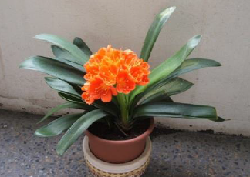
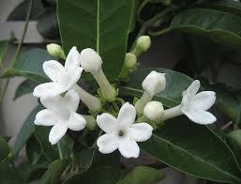
Temperatuur als invloed op de knopvorming:
Voorbeelden zijn: Stephanotis, Columnea en Clivia die bloemknoppen vormen bij een lage temperatuur en cyclaam die juist behoefte heeft aan een hoge temperatuur. Dit geldt overigens alleen voor bloeiende planten.

Slide 13
Grond / Bodem
Eisen potgrond:
RHP goedkeuring: regeling handelspotgronden
Goede structuur
Voldoende voedingsstoffen voor ong. 6 weken
Vrij van ziekten en ongedierte
De juiste zuurgraad (ph waarde) dus 5,5 - 6

Slide 14
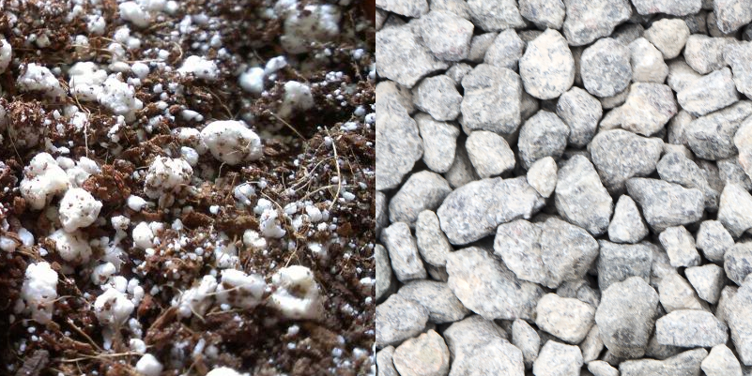
Soorten potgrond
Universele potgrond
Cactusgrond: Leem en scherp zand
Anthuriumgrond : bladgrond,bosgrond en turfmolm zorgen voor een luchtig mengsel
Stekgrond
Perlite: witte bolletjes afkomstig van vulkanisch gesteente uit Griekenland.
Rozenpotgrond Perlite
Enz.

Slide 15
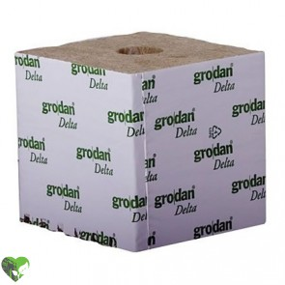
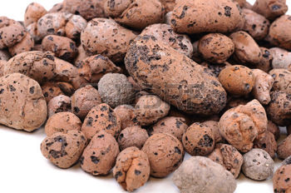
Groeimedium
Grond of een ander materiaal (bijvoorbeeld steenwol), waar planten in kunnen groeien.
Steenwol Hydrokorrels

Slide 16
Stekbak met groeimedium van geperste vezels

Slide 17
Zuurgraad

Slide 18
Groeifactor Voeding
Stikstof, fosfor, kalium en kalk noemen we de hoofdvoedingsstoffen van de plant. Ze zijn in vrij grote hoeveelheden voor de groei nodig en worden, afhankelijk van de hoeveelheid humus in de grond, meer of minder uitgespoeld. Men moet ze dus weer aan de grond toevoegen, want als een van deze hoofdvoedingsstoffen ontbreekt, kunnen ook slechts kleine hoeveelheden van de andere voedingsstoffen werkzaam worden, ook al zijn die in overvloed aanwezig. Een ketting is altijd zo sterk als de zwakste schakel, en zo richt de groei van de plant zich ook altijd naar de hoofdvoedingsstof waarvan de kleinste hoeveelheid in de grond aanwezig is.

Slide 19
Hoofdelementen: NPK
Stikstof (N) voor het bladgroen
Fosfor (P) voor de bloei
Kalium (K) voor de stevigheid
Sporenelementen zoals Mg/Ca
kleine hoeveelheden zoals magnesium (Mg) en kalk (Ca, calcium)
Kalk (Calcium) voor vorming van humus en zuren
Magnesium (Mg) voor de ontwikkeling van chlorophyl
Nevenelementen: ballaststoffen
Borium, mangaan, koper, molybdeen, ijzer, zink en andere

Slide 20
Symbolen voor verzorging

Slide 21
Zoals nu blijkt uit al deze gegevens is het belangrijkste deel van de plant het wortelgestel. Hoe meer wortels des te beter een plant groeit en des te hger zal de opbrengst zijn.

